Slide 1
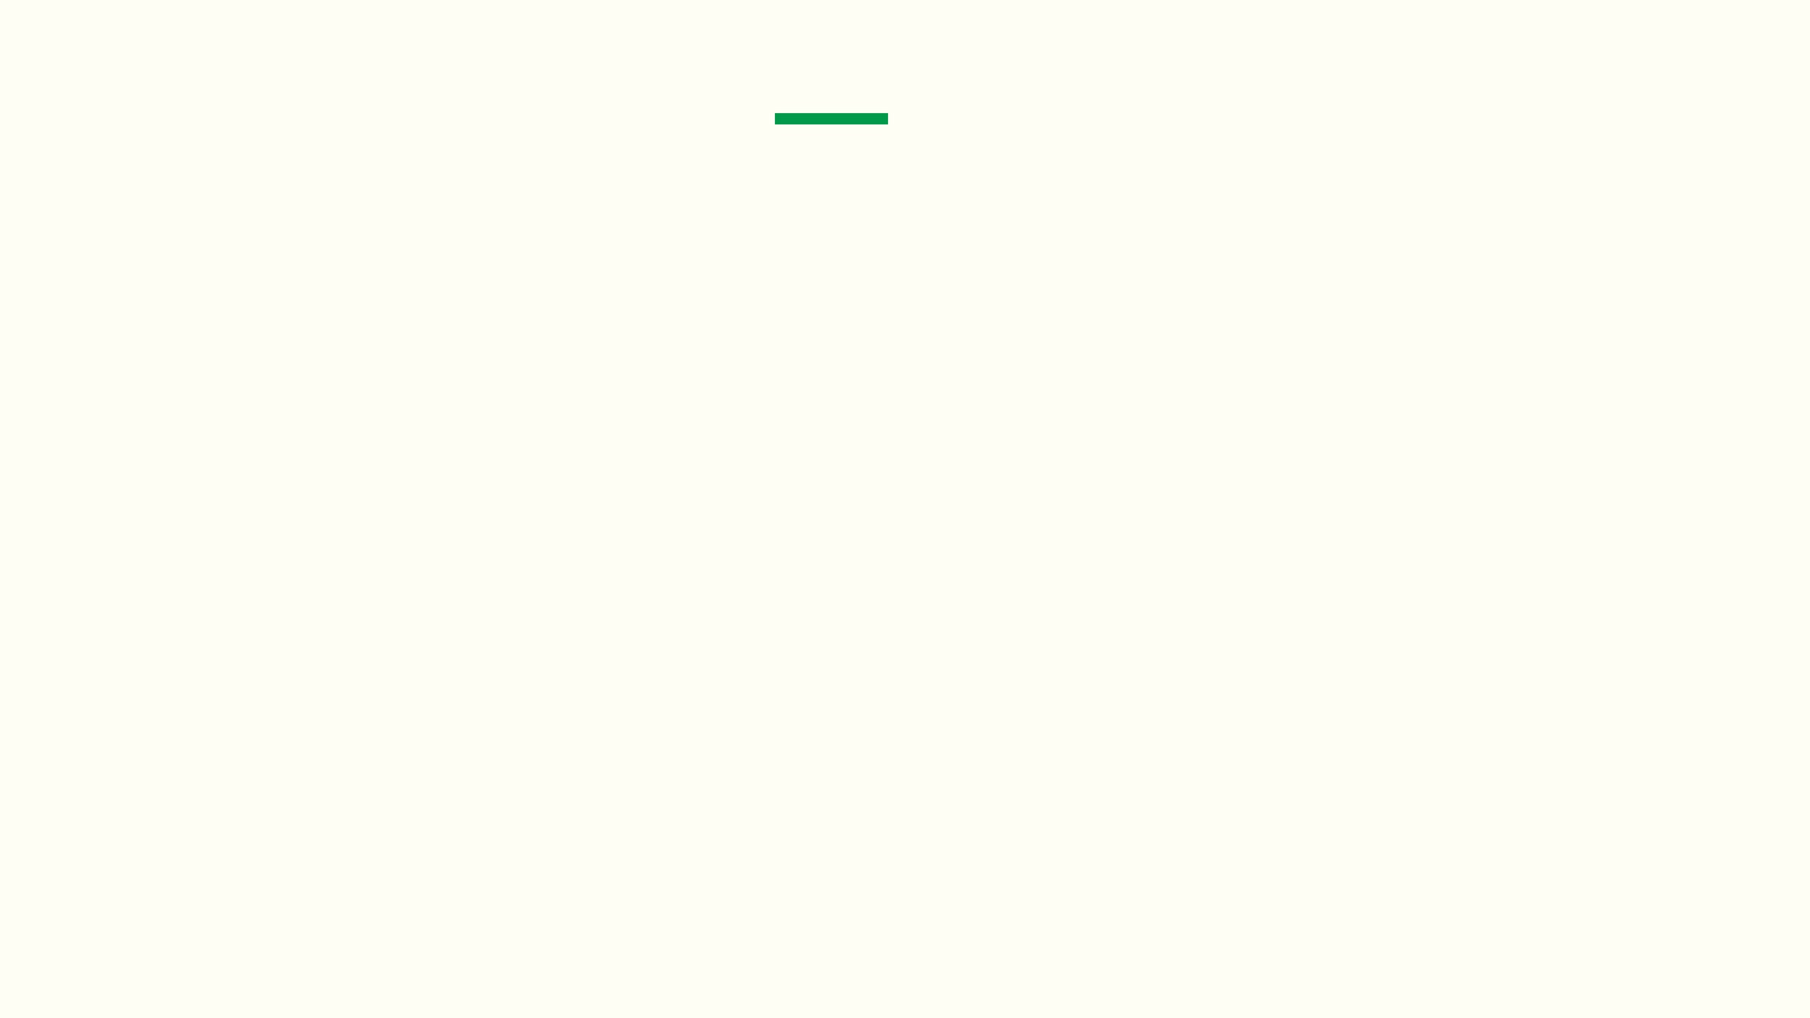
Loop Engineering
Construye tu Agente Autónomo — APIs reales, no carpetas locales
CLAUDE PARA PRODUCTIVIDAD · NIVEL 2 · SESIÓN 4 DE 5
LEÓN RUIZ

Slide 2
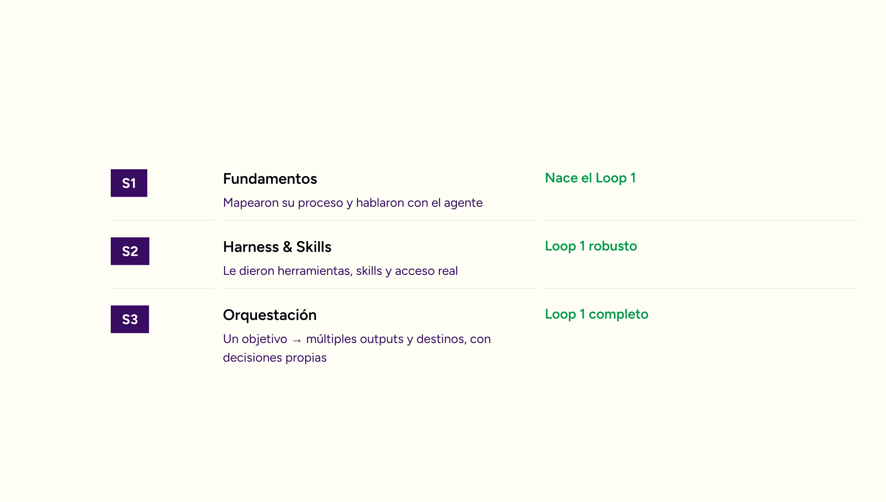
Dónde quedamos — El viaje hasta hoy
En tres sesiones pasaron de "darle órdenes" a "darle un objetivo".
SESIÓN
LO QUE CONSTRUYERON
EN LENGUAJE DE LOOPS
RECAPITULACIÓN
Hoy su agente ya ejecuta. El problema: ejecutar no es lo mismo que ejecutar bien, siempre, y sin que ustedes lo prendan.

Slide 3

Diagnóstico rápido
1
¿Su agente de S3 corrió de principio a fin?
(Sí / No / Parcial)
INTERACCIÓN
2
¿Alguna vez produjo algo que no esperaban?
(Tono incorrecto, longitud excedida, alucinación, error)
Casi todos levantan la mano en la segunda pregunta. Eso es exactamente lo que hoy resolvemos.

Slide 4



Qué es Loop Engineering
De "prompt" a "sistema"
Loop Engineering es diseñar los ciclos que hacen a un agente confiable: que ejecute, se verifique, recuerde y se dispare solo — con infraestructura que persiste, no en una carpeta que vive en tu laptop.
CONCEPTO
S2 les dio el harness. S3 les dio la orquestación. S4 les da los loops.
Un agente sin loops es un asistente que espera órdenes.
Un agente con loops es un Chief of Operations real.

Slide 5

La escalera de los 4 loops
Cuatro niveles que se apilan para construir un sistema confiable.
Hill Climbing
Se mejora solo analizando su pasado
TEASER S5
4
Trigger
Despierta solo, sin humano
HOY (RETO)
MARCO CENTRAL
3
Memoria
Recuerda entre corridas, no parte de cero
HOY
2
Verificación
Revisa su propio trabajo antes de entregar
HOY
1
Ejecución
El agente hace la tarea
YA LO TIENEN (S1-S3)
Hoy subimos del Loop 1 al sistema completo — y lo construyen ustedes en el hackathon.

Slide 6




Loop 2 — Verificación
"Terminó" no es lo mismo que "lo hizo bien"
El Agent Loop termina cuando el agente decide que terminó — no cuando el resultado es correcto.
Exceder longitud
Tono incorrecto
Le pidieron un resumen de un párrafo y entregó tres.
Suena casual cuando requería formalidad, o robótico cuando necesitaba empatía.
EL PROBLEMA
Promesa no autorizada
Inconsistencia
Ofrece un reembolso o descuento que nadie aprobó.
El formato del output cambia sin razón aparente entre ejecuciones.
Pedirle "ten más cuidado" no funciona. La solución: un segundo proceso que revisa antes de entregar.

Slide 7







Loop 2 — El patrón
Worker (Genera)
Grader (Revisa)
Pasa: Entrega
Falla: Feedback + Reintenta
EL PATRÓN
1. FEEDBACK ESPECÍFICO
2. GRADER HÍBRIDO
El worker no adivina qué corregir. El grader le dice exactamente por qué falló.
Código (Gratis): Para lo objetivo y medible (longitud, frases prohibidas).
LLM Barato (Haiku): Solo para lo subjetivo que requiere juicio (tono, empatía).
"Tu respuesta tiene 142 palabras, el
máximo es 60."
Código para lo medible, LLM barato para el juicio. Eso hace la verificación sostenible.

Slide 8







Primer: ¿Qué es una API?
Un "enchufe" para que tus programas hablen con servicios externos.
La Analogía
En nuestro Reto
Imagina un restaurante:
Tu agente usa APIs para salir de Cowork:
Tú (Cliente): Quieres comida.
OpenRouter: API para pensar (conecta con Claude).
CONCEPTOS
El Menú (API): Te dice qué puedes pedir y cómo pedirlo.
Supabase: API para recordar (escribe en la base de datos).
La Cocina (Servidor): Prepara la comida y te la entrega.
Webhook: API para despertar (recibe el trigger).
No entras a la cocina, solo usas el menú para obtener el resultado.
Hoy su agente deja de estar aislado. Aprende a enchufarse a servicios externos para operar en el mundo real.

Slide 9





Las 4 herramientas del reto
El stack del hackathon, en una línea cada uno.
OpenRouter
Una puerta única a muchos modelos de IA (Claude, etc.)
El cerebro (Loop 2)
Supabase
Una base de datos en la nube con API automática
La memoria (Loop 3)
EL STACK
GitHub
Donde vive y se versiona el código
El entregable
n8n (opcional)
Orquestador visual de flujos en la nube
El disparador (Loop 4)
Su agente —vía Cowork o Manus— va a orquestar estas piezas. Ustedes no programan desde cero: completan plantillas.

Slide 10







Loop 3 — Memoria
Su agente no recuerda nada. Cero.
Cada vez que el trigger dispara, el agente arranca desde cero. No sabe a quién ya contactó la semana pasada.
LUNES 1
LUNES 2
LUNES 3
EL PROBLEMA
Revisa pipeline
Revisa pipeline
Revisa pipeline
Contacta a Grupo Meridian
Contacta a Grupo Meridian
Contacta a Grupo Meridian
(¡Otra vez!)
(¡Spam!)
Sin memoria, manda el mismo email a las mismas cuentas semana tras semana. El resultado: genera ruido e irrita a los clientes.

Slide 11









Loop 3 — De archivo local a base de datos
El estado.json evoluciona.
ANTES (S3)
AHORA (S4)
Archivo Local
Tabla en Supabase
Un archivo que el agente lee al inicio y escribe al final. Vive aislado en tu computadora.
Misma idea, pero en la nube: auditable, compartible, y lista para integrarse con otras herramientas sin depender de tu laptop.
EVOLUCIÓN
EL CICLO DE MEMORIA
1. Corre
2. Lee tabla
3. Trabaja
4. Escribe
Esto es "salir de lo local" que pidieron: su memoria deja de ser un archivo en tu compu y se vuelve infraestructura real.

Slide 12
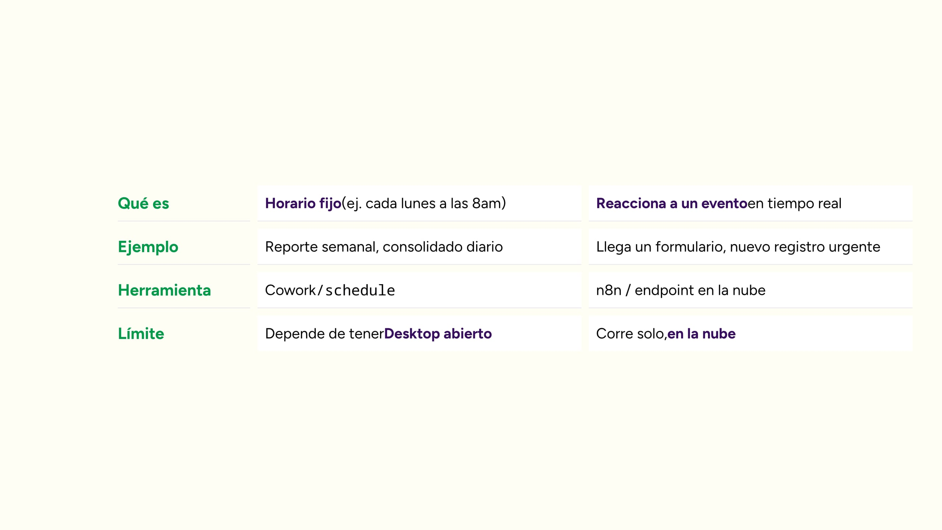


Loop 4 — Trigger · Cron vs Webhook
¿Qué despierta al agente?
Cron
Webhook
EL DISPARADOR
Si el momento exacto importa → webhook. Si puede esperar al lunes → cron. Hoy, en el carril avanzado, lo construyen.

Slide 13





Demo de referencia
El Agente Autónomo en acción
Lee Supabase para identificar cuentas inactivas (+30 días).
Loop 4
Webhook despierta al agente automáticamente.
Loop 3
Trigger
Memoria
Claude redacta mensajes personalizados para cada cuenta.
Código + Haiku revisan longitud, tono y reglas de negocio.
DEMOSTRACIÓN
Loop 1
Loop 2
Ejecución
Verificación
Escribe los resultados y estatus de vuelta en Supabase.
Loop 3
Memoria
Costo total de la corrida completa:
~$0.012

Slide 14
El reto — El Agente Autónomo
1h 40min para construir un sistema real.
LA MISIÓN
1
Detectar: Leer Supabase y filtrar cuentas con >30 días inactivas.
Construir un agente que gestione la reactivación de cuentas inactivas usando infraestructura en la nube, sin intervención humana.
2
Generar: Redactar un mensaje personalizado vía OpenRouter.
HACKATHON
3
Verificar: Validar longitud y tono antes de darlo por bueno.
El Contexto
4
Registrar: Actualizar el estatus en Supabase (Memoria).
Mismo caso de uso (Grupo Meridian), pero
esta vez con memoria real, verificación de
calidad y autonomía total.
Disparar:
Configurar un webhook para que
5
despierte solo.
OPCIONAL

Slide 15


Elige tu carril
Tres niveles de dificultad. Nadie se queda atrás.
1. FUNDAMENTOS
2. VERIFICACIÓN
3. AUTÓNOMO
L1: Ejecución
L3: Memoria
L1: Ejecución
L2: Verificación
L1
L2
L3
L4: Trigger
Conecta Supabase y OpenRouter. El agente lee las cuentas, genera el mensaje y actualiza la base de datos.
L3: Memoria
El sistema completo. Configuras un webhook (ej. en n8n) para que el agente despierte solo ante un evento.
NIVELES
Todo lo del Carril 1, más el grader híbrido. El agente debe rechazar sus propios errores y reintentar.
Meta: Lograr calidad autónoma.
Meta: Cero intervención humana.
Meta: Lograr persistencia real.
Todos parten de una plantilla con instrucciones claras. Si terminan rápido, suban al siguiente carril.

Slide 16





El stack y cómo arrancar
Preparando el entorno para el hackathon.
1. VARIABLES NECESARIAS
2. PASOS DE EJECUCIÓN
1
Clonar repo: Descargar las plantillas base.
CEREBRO (OPENROUTER)
OPENROUTER_API_KEY
2
Crear tablas: Ejecutar el esquema SQL en Supabase.
SETUP
MEMORIA (SUPABASE)
SUPABASE_URL
3
Cargar datos: Insertar las cuentas semilla (Meridian, etc).
AUTENTICACIÓN (SUPABASE)
SUPABASE_KEY
4
Correr carril: Completar el código y ejecutar el agente.
Red de seguridad: Si alguien tiene problemas creando su cuenta de Supabase, tenemos un clon local listo en el entorno para que nadie se quede atrás.

Slide 17






Reglas del hackathon
El marco de trabajo para los próximos 100 minutos.
1. EQUIPOS
2. CARRIL Y PLANTILLAS
3. ENTREGABLE
Trabajen en grupos de 2 a 3 personas. Apóyense para resolver bloqueos técnicos.
El resultado final debe vivir en un repositorio de GitHub con un README claro.
Elijan su carril (1, 2 o 3) y arranquen estrictamente desde la plantilla correspondiente.
REGLAS
4. SEGURIDAD
5. DEMO FINAL
6. FOCO DEL DEMO
Usen llaves de API (OpenRouter) con un límite de gasto bajo configurado ($1-$5).
Tendrán 2-3 minutos por equipo al terminar el tiempo para presentar su agente.
Muestren qué loops lograron conectar y qué cambió físicamente en Supabase.
El objetivo no es que el código sea perfecto a la primera. El objetivo es entender cómo se conectan las piezas del sistema.

Slide 18
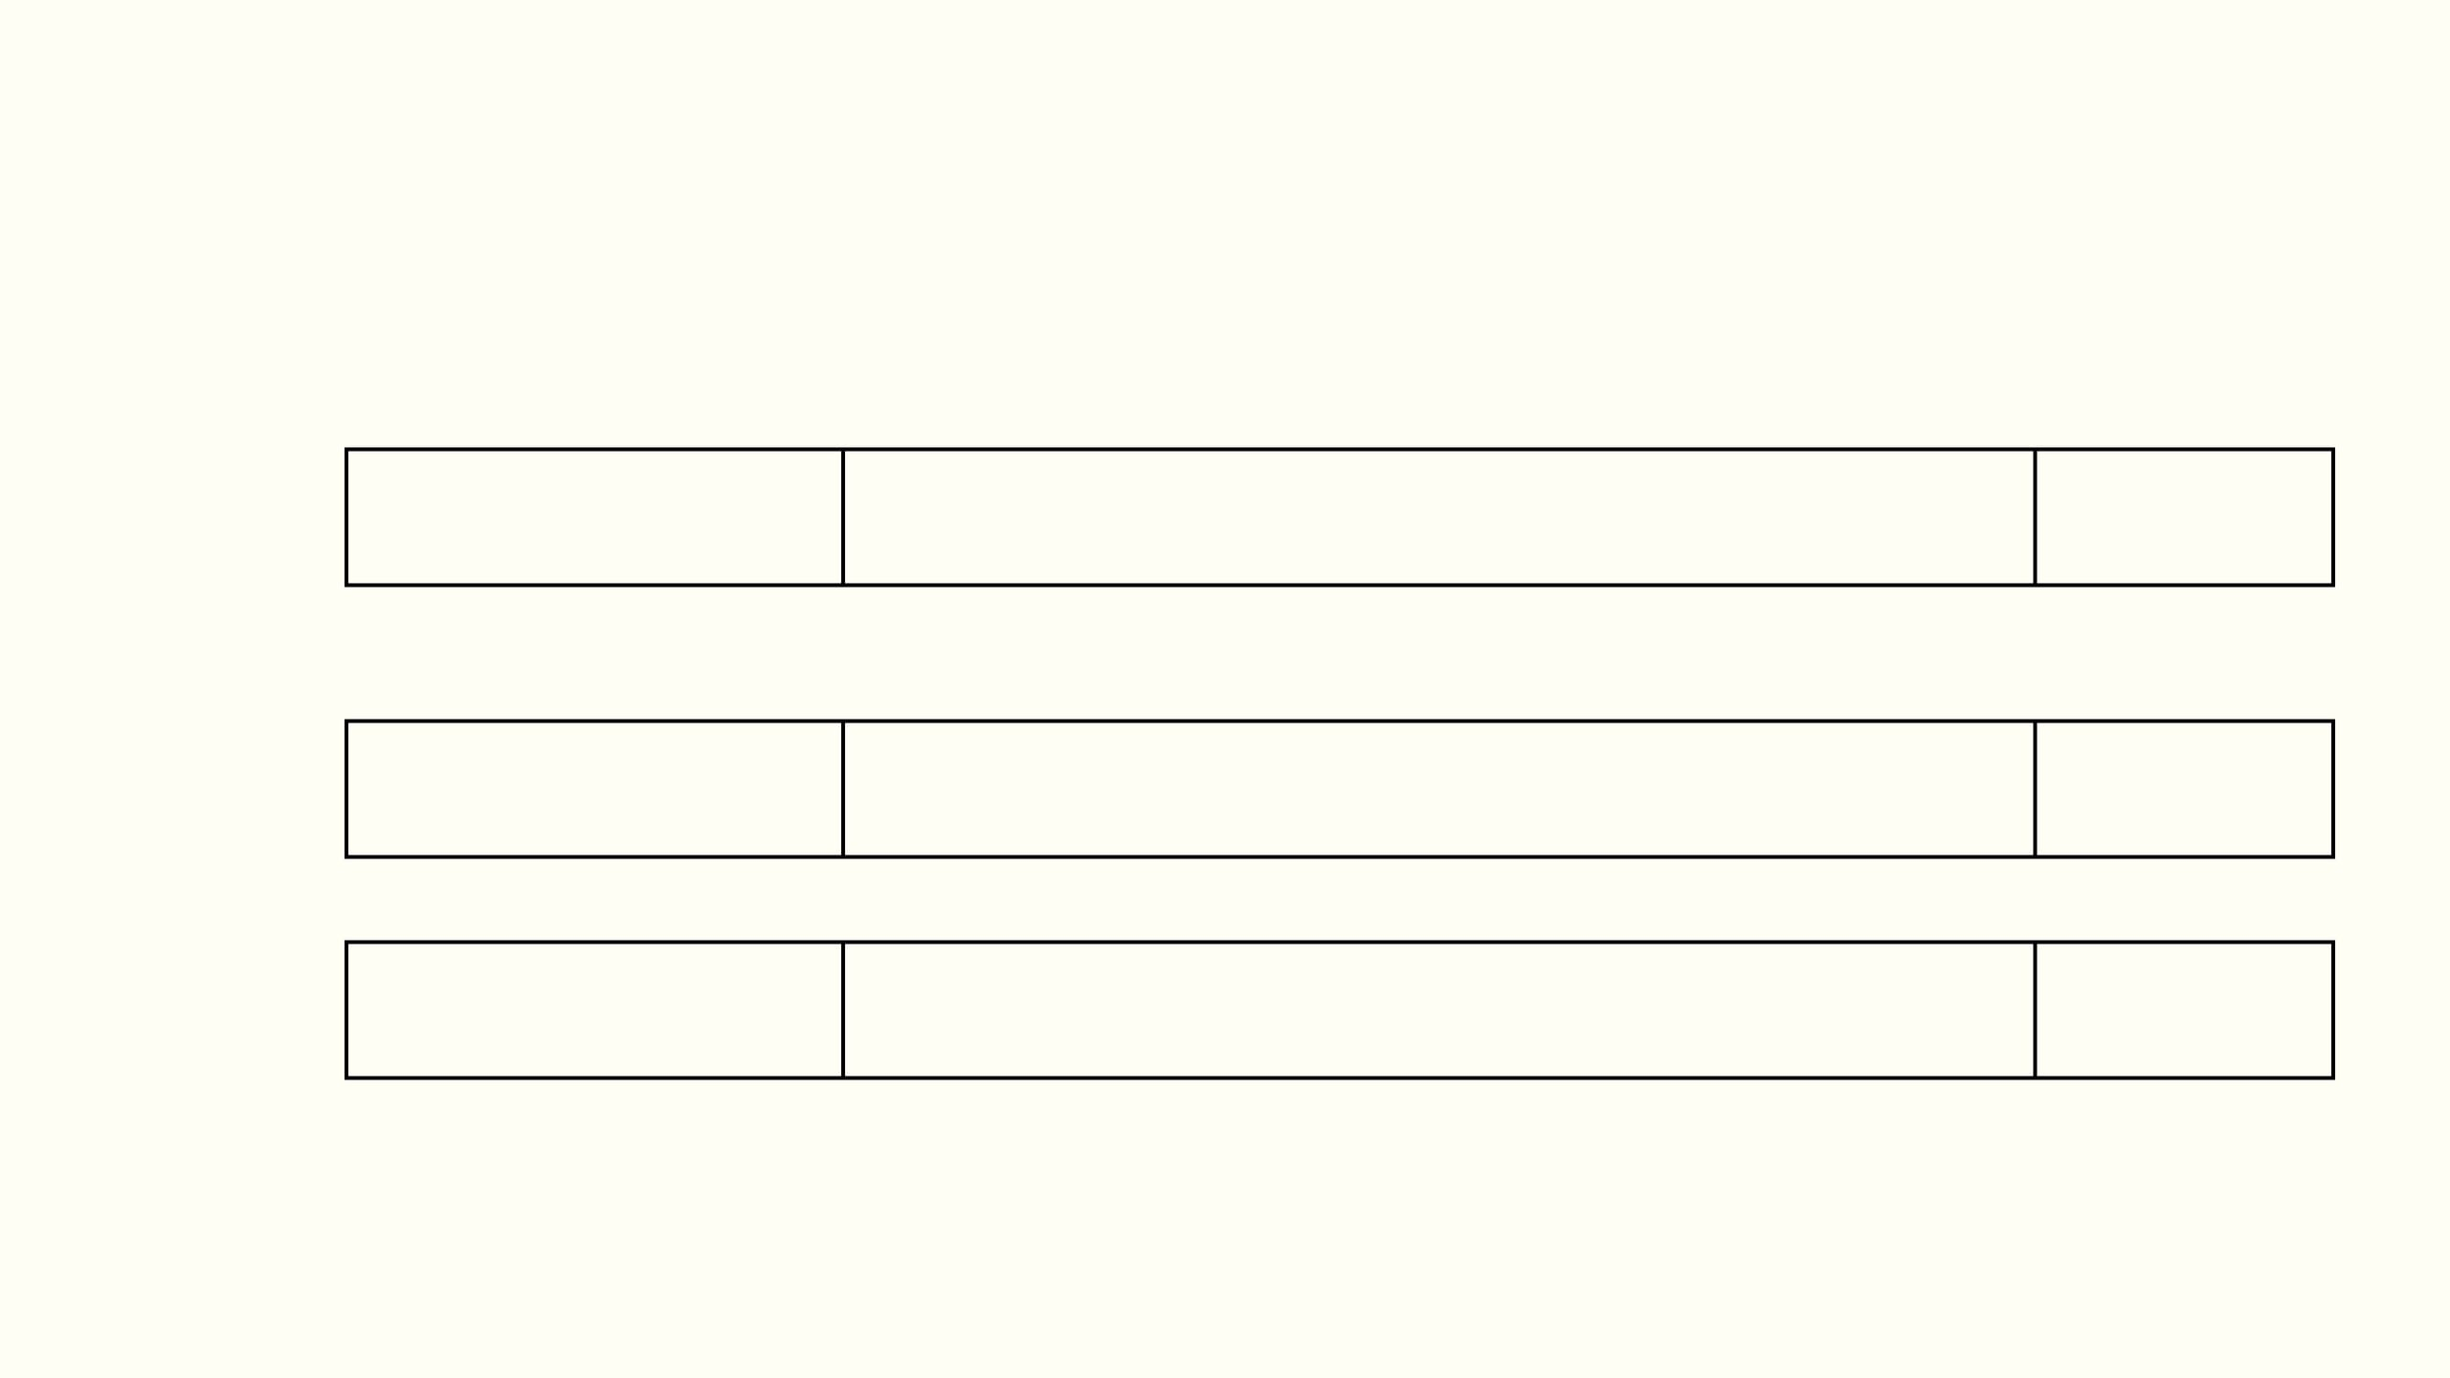






Rúbrica
Cómo evaluaremos el éxito del agente.
CRITERIO
DESCRIPCIÓN
PESO
Lee correctamente de Supabase y actualiza el estatus al finalizar.
25%
Loop 3: Memoria
Loop 2: Verificación
Implementa el grader para rechazar mensajes que no cumplen las reglas.
25%
EVALUACIÓN
Genera mensajes personalizados y coherentes vía OpenRouter.
20%
Loop 1: Ejecución
Loop 4: Trigger
Configura un webhook funcional para despertar al agente.
15%
Repositorio en GitHub con código limpio y README explicativo.
15%
Entregable
Nota para el Carril 1: Los pesos de Verificación y Trigger se redistribuyen hacia Ejecución y Memoria. Elegir un carril accesible no penaliza la calificación.

Slide 19






Checkpoints
Asegurando que nadie se quede atrás.
MINUTO 30
MINUTO 60
FLEXIBLE
TIEMPOS
Checkpoint 1
Checkpoint 2
Break 10 min
¿Quién ya logró conectar y leer datos desde Supabase?
¿Quién ya está escribiendo resultados o verificando con el grader?
Pausa para estirar las piernas, tomar agua y despejar la mente.
Haremos estas pausas grupales para compartir bloqueos y soluciones. Si un equipo se atora, lo resolvemos juntos.

Slide 20




Demos de equipos
Es hora de ver a sus agentes en acción.
PREGUNTAS GUÍA
Seleccionaremos 3 a 4 equipos para presentar sus resultados.
1
¿Qué carril eligieron y por qué?
SHOWTIME
Tendrán 2 a 3 minutos por equipo para mostrar su sistema.
Priorizaremos mostrar una variedad de carriles (Fundamentos, Verificación, Autónomo).
2
¿Qué loop fue el más difícil de conectar o entender?
3
¿Qué cambió físicamente en su tabla de Supabase?

Slide 21






La escalera completa
De un prompt a un Agente Autónomo.
HOY
SESIÓN 3 Y 4
SESIÓN 2
EL VIAJE
SESIÓN 1
Trigger
Memoria
El Webhook
Verificación
La Base de Datos
Ejecución
El Grader
El Prompt
PRÓXIMA SESIÓN: HILL CLIMBING
¿Qué pasa cuando el sistema analiza sus propios resultados y se mejora solo sin que tú diseñes las reglas?

Slide 22


Pre-work S5 + Cierre
El siguiente paso en su evolución.
1. ENTREGABLE
2. REFLEXIÓN
Asegúrense de hacer push de su código final a GitHub. Será la base sobre la que construiremos en la Sesión 5.
Piensen: ¿Qué proceso real de su empresa migrarían a este stack (Memoria + Verificación + Autonomía)?
CIERRE
Hoy cruzaron el umbral. Dejaron de tener un asistente local y pasaron a construir un sistema que ejecuta, revisa, recuerda y despierta solo.
BIENVENIDOS AL LOOP ENGINEERING.

